Slide 1
7月 Pro 대비 문제풀이반 – 9일차
볼록 껍질

Slide 2

7月 Pro 대비 문제풀이반 – 9일차
볼록 껍질
2차원 평면에 N개의 점이 주어진다
이들 중 점 몇 개를 골라 볼록 다각형을 만드는데
만들어진 볼록 다각형이 모든 점을 포함하고 있어야 한다
이를 볼록 껍질 혹은 볼록 껍데기 혹은 Convex Hull이라 한다

Slide 3
7月 Pro 대비 문제풀이반 – 9일차
볼록 껍질
주어진 점들 중 y 좌표가 제일 작은 점을 기준점으로 잡는다 만약, 그러한 점이 여러 개일 경우 제일 왼쪽에 있는 점을 잡는다
나머지 N-1개의 점들을 기준점과의 각도 순서대로 정렬한다 만약, 기준점과 이루는 각도가 같다면 기준점과의 거리가 가까운 순으로 정렬한다
6
7
8
5
4
10
9
3
2
1

Slide 4
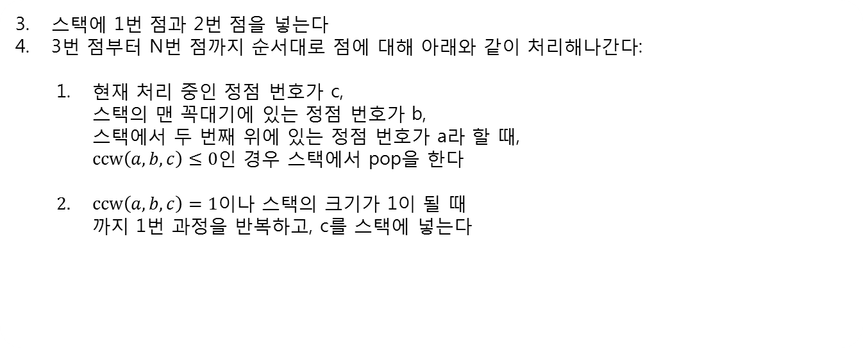
7月 Pro 대비 문제풀이반 – 9일차
볼록 껍질
2
1
스택에 1번 점과 2번 점을 넣는다
3번 점부터 N번 점까지 순서대로 점에 대해 아래와 같이 처리해나간다:
현재 처리 중인 정점 번호가 c, 스택의 맨 꼭대기에 있는 정점 번호가 b, 스택에서 두 번째 위에 있는 정점 번호가 a라 할 때, $ccw\left(a, b, c\right)≤0$인 경우 스택에서 pop을 한다
$ccw\left(a, b, c\right)=1$이나 스택의 크기가 1이 될 때 까지 1번 과정을 반복하고, c를 스택에 넣는다
6
7
8
5
4
10
9
3
2
1

Slide 5
7月 Pro 대비 문제풀이반 – 9일차
볼록 껍질
3
2
1
스택에 1번 점과 2번 점을 넣는다
3번 점부터 N번 점까지 순서대로 점에 대해 아래와 같이 처리해나간다:
현재 처리 중인 정점 번호가 c, 스택의 맨 꼭대기에 있는 정점 번호가 b, 스택에서 두 번째 위에 있는 정점 번호가 a라 할 때, $ccw\left(a, b, c\right)≤0$인 경우 스택에서 pop을 한다
$ccw\left(a, b, c\right)=1$이나 스택의 크기가 1이 될 때 까지 1번 과정을 반복하고, c를 스택에 넣는다
6
7
8
5
4
10
9
3
2
1

Slide 6
7月 Pro 대비 문제풀이반 – 9일차
볼록 껍질
4
2
1
스택에 1번 점과 2번 점을 넣는다
3번 점부터 N번 점까지 순서대로 점에 대해 아래와 같이 처리해나간다:
현재 처리 중인 정점 번호가 c, 스택의 맨 꼭대기에 있는 정점 번호가 b, 스택에서 두 번째 위에 있는 정점 번호가 a라 할 때, $ccw\left(a, b, c\right)≤0$인 경우 스택에서 pop을 한다
$ccw\left(a, b, c\right)=1$이나 스택의 크기가 1이 될 때 까지 1번 과정을 반복하고, c를 스택에 넣는다
6
7
8
5
4
10
9
3
2
1

Slide 7
7月 Pro 대비 문제풀이반 – 9일차
볼록 껍질
5
4
2
1
스택에 1번 점과 2번 점을 넣는다
3번 점부터 N번 점까지 순서대로 점에 대해 아래와 같이 처리해나간다:
현재 처리 중인 정점 번호가 c, 스택의 맨 꼭대기에 있는 정점 번호가 b, 스택에서 두 번째 위에 있는 정점 번호가 a라 할 때, $ccw\left(a, b, c\right)≤0$인 경우 스택에서 pop을 한다
$ccw\left(a, b, c\right)=1$이나 스택의 크기가 1이 될 때 까지 1번 과정을 반복하고, c를 스택에 넣는다
6
7
8
5
4
10
9
3
2
1

Slide 8
7月 Pro 대비 문제풀이반 – 9일차
볼록 껍질
6
2
1
스택에 1번 점과 2번 점을 넣는다
3번 점부터 N번 점까지 순서대로 점에 대해 아래와 같이 처리해나간다:
현재 처리 중인 정점 번호가 c, 스택의 맨 꼭대기에 있는 정점 번호가 b, 스택에서 두 번째 위에 있는 정점 번호가 a라 할 때, $ccw\left(a, b, c\right)≤0$인 경우 스택에서 pop을 한다
$ccw\left(a, b, c\right)=1$이나 스택의 크기가 1이 될 때 까지 1번 과정을 반복하고, c를 스택에 넣는다
6
7
8
5
4
10
9
3
2
1

Slide 9
7月 Pro 대비 문제풀이반 – 9일차
볼록 껍질
7
6
2
1
스택에 1번 점과 2번 점을 넣는다
3번 점부터 N번 점까지 순서대로 점에 대해 아래와 같이 처리해나간다:
현재 처리 중인 정점 번호가 c, 스택의 맨 꼭대기에 있는 정점 번호가 b, 스택에서 두 번째 위에 있는 정점 번호가 a라 할 때, $ccw\left(a, b, c\right)≤0$인 경우 스택에서 pop을 한다
$ccw\left(a, b, c\right)=1$이나 스택의 크기가 1이 될 때 까지 1번 과정을 반복하고, c를 스택에 넣는다
6
7
8
5
4
10
9
3
2
1

Slide 10
7月 Pro 대비 문제풀이반 – 9일차
볼록 껍질
8
6
2
1
스택에 1번 점과 2번 점을 넣는다
3번 점부터 N번 점까지 순서대로 점에 대해 아래와 같이 처리해나간다:
현재 처리 중인 정점 번호가 c, 스택의 맨 꼭대기에 있는 정점 번호가 b, 스택에서 두 번째 위에 있는 정점 번호가 a라 할 때, $ccw\left(a, b, c\right)≤0$인 경우 스택에서 pop을 한다
$ccw\left(a, b, c\right)=1$이나 스택의 크기가 1이 될 때 까지 1번 과정을 반복하고, c를 스택에 넣는다
6
7
8
5
4
10
9
3
2
1

Slide 11
7月 Pro 대비 문제풀이반 – 9일차
볼록 껍질
9
8
6
2
1
스택에 1번 점과 2번 점을 넣는다
3번 점부터 N번 점까지 순서대로 점에 대해 아래와 같이 처리해나간다:
현재 처리 중인 정점 번호가 c, 스택의 맨 꼭대기에 있는 정점 번호가 b, 스택에서 두 번째 위에 있는 정점 번호가 a라 할 때, $ccw\left(a, b, c\right)≤0$인 경우 스택에서 pop을 한다
$ccw\left(a, b, c\right)=1$이나 스택의 크기가 1이 될 때 까지 1번 과정을 반복하고, c를 스택에 넣는다
6
7
8
5
4
10
9
3
2
1

Slide 12
7月 Pro 대비 문제풀이반 – 9일차
볼록 껍질
10
8
6
2
1
스택에 1번 점과 2번 점을 넣는다
3번 점부터 N번 점까지 순서대로 점에 대해 아래와 같이 처리해나간다:
현재 처리 중인 정점 번호가 c, 스택의 맨 꼭대기에 있는 정점 번호가 b, 스택에서 두 번째 위에 있는 정점 번호가 a라 할 때, $ccw\left(a, b, c\right)≤0$인 경우 스택에서 pop을 한다
$ccw\left(a, b, c\right)=1$이나 스택의 크기가 1이 될 때 까지 1번 과정을 반복하고, c를 스택에 넣는다
6
7
8
5
4
10
9
3
2
1

Slide 13
7月 Pro 대비 문제풀이반 – 9일차
볼록 껍질
10
8
6
2
1
스택에 1번 점과 2번 점을 넣는다
3번 점부터 N번 점까지 순서대로 점에 대해 아래와 같이 처리해나간다:
현재 처리 중인 정점 번호가 c, 스택의 맨 꼭대기에 있는 정점 번호가 b, 스택에서 두 번째 위에 있는 정점 번호가 a라 할 때, $ccw\left(a, b, c\right)≤0$인 경우 스택에서 pop을 한다
$ccw\left(a, b, c\right)=1$이나 스택의 크기가 1이 될 때 까지 1번 과정을 반복하고, c를 스택에 넣는다
6
7
8
5
4
10
9
3
2
1

Slide 14
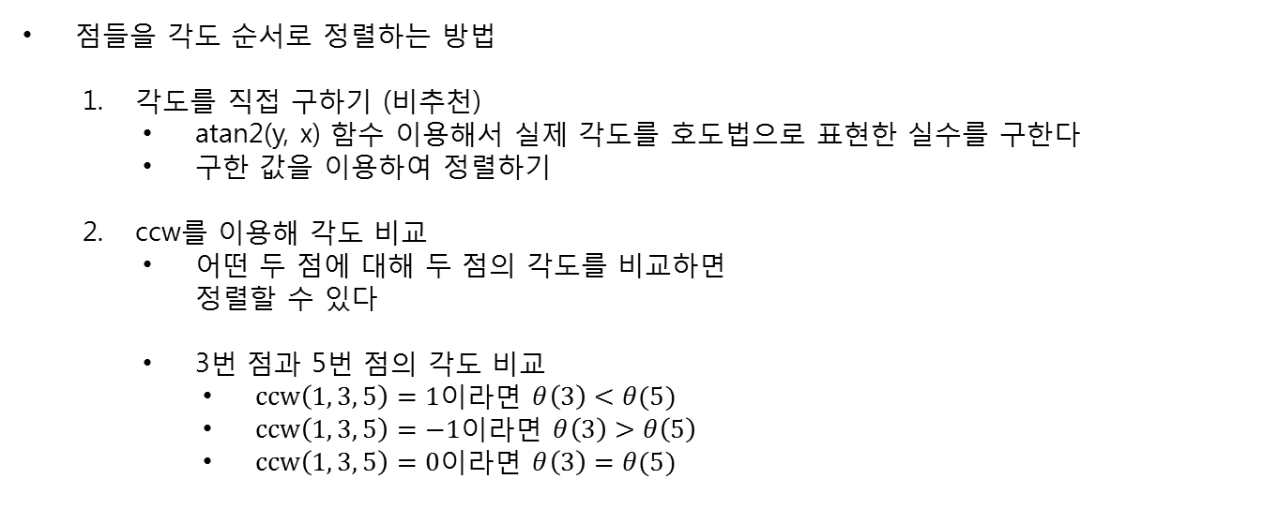
7月 Pro 대비 문제풀이반 – 9일차
볼록 껍질
점들을 각도 순서로 정렬하는 방법
각도를 직접 구하기 (비추천)
atan2(y, x) 함수 이용해서 실제 각도를 호도법으로 표현한 실수를 구한다
구한 값을 이용하여 정렬하기
ccw를 이용해 각도 비교
어떤 두 점에 대해 두 점의 각도를 비교하면 정렬할 수 있다
3번 점과 5번 점의 각도 비교
$ccw\left(1, 3, 5\right)=1$이라면 $θ\left(3\right)<θ(5)$
$ccw\left(1, 3, 5\right)=−1$이라면 $θ\left(3\right)>θ\left(5\right)$
$ccw\left(1, 3, 5\right)=0$이라면 $θ\left(3\right)=θ(5)$
6
7
8
5
4
10
9
3
2
1

Slide 15
7月 Pro 대비 문제풀이반 – 9일차
볼록 껍질 (Java)
class Point {
public Point(int x, int y) {
this.x = x;
this.y = y;
}
int x, y;
}
static int ccw(int ax, int ay, int bx, int by, int cx, int cy) {
long v = (long)(bx-ax)*(cy-ay) - (long)(cx-ax)*(by-ay);
if (v > 0) return 1;
if (v < 0) return -1;
return 0;
}

Slide 16
7月 Pro 대비 문제풀이반 – 9일차
볼록 껍질 (Java)
static int ccw(Point a, Point b, Point c) {
return ccw(a.x, a.y, b.x, b.y, c.x, c.y);
}
for (int i=1;i<=N;i++){
StringTokenizer st = new StringTokenizer(br.readLine());
int x = Integer.parseInt(st.nextToken());
int y = Integer.parseInt(st.nextToken());
A[i] = new Point(x, y);
}

Slide 17
7月 Pro 대비 문제풀이반 – 9일차
볼록 껍질 (Java)
for (int i=2;i<=N;i++){
if (A[1].y > A[i].y || A[1].y == A[i].y && A[1].x > A[i].x){
Point tmp = A[1];
A[1] = A[i];
A[i] = tmp;
}
}

Slide 18
7月 Pro 대비 문제풀이반 – 9일차
볼록 껍질 (Java)
Arrays.sort(A, 2, N+1, new Comparator<Point>() {
public int compare(Point a, Point b) {
int k = ccw(A[1], a, b);
if (k != 0) return -k;
return (a.y+Math.abs(a.x-A[1].x))-(b.y+Math.abs(b.x-A[1].x));
}
});

Slide 19
7月 Pro 대비 문제풀이반 – 9일차
볼록 껍질 (Java)
ArrayList <Integer> stk = new ArrayList<>();
stk.add(1); stk.add(2);
for (int i=3;i<=N;i++){
while (stk.size() > 1){
int a = stk.get(stk.size()-2);
int b = stk.get(stk.size()-1);
if (ccw(A[a], A[b], A[i]) <= 0) stk.remove(stk.size()-1);
else break;
}
stk.add(i);
}
System.out.println(stk.size());

